Slide 1

Самостоятельное внедрение 1С:Документооборот 3.0 в АО «Корпорация Тактическое ракетное вооружение»
Евтеев Евгений Владимирович
Аналитик

Slide 2



АО «Корпорация «Тактическое ракетное вооружение»
Масштаб:
Плюсы:
+
Задача будет выполнена
Около 1000
Более 50
+
Заинтересованность ЛПР
количество рабочих мест
видов документов по всем направлениям деятельности:
входящие,
исходящие,
служебные записки,
организационно-распорядительные документы,
договоры и закупочная деятельность.
+
Требование государства
Минусы:
Более 250
-
Консервативность
подразделений, сложная структура предприятия 12 ЦФУ
-
Внутренние ограничения
-
Скорость
02
Самостоятельное внедрение 1С:Документооборот 3.0 в АО «Корпорация Тактическое ракетное вооружение»

Slide 3
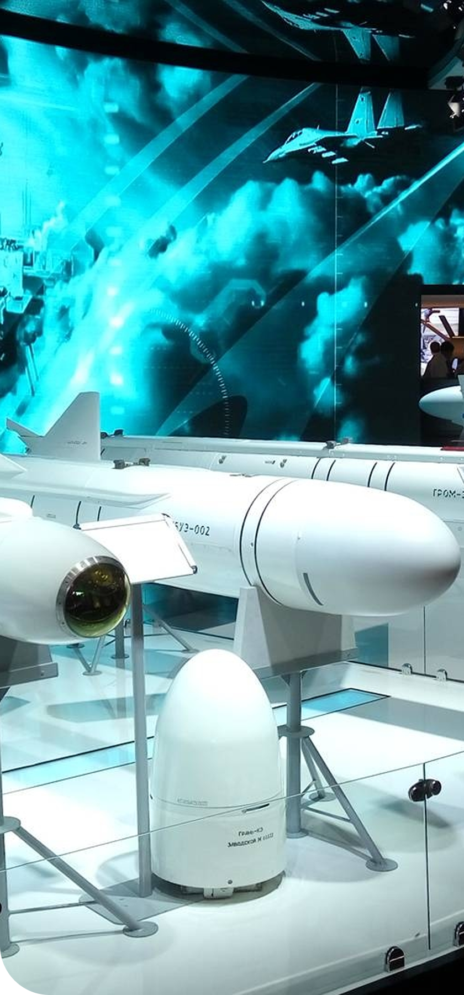




Ограничения
Особенности компании
(оборонка, закрытый контур, регламентированные процедуры)
Время
Внедрение с использованием максимально типового функционала
Деньги
03
Самостоятельное внедрение 1С:Документооборот 3.0 в АО «Корпорация Тактическое ракетное вооружение»

Slide 4
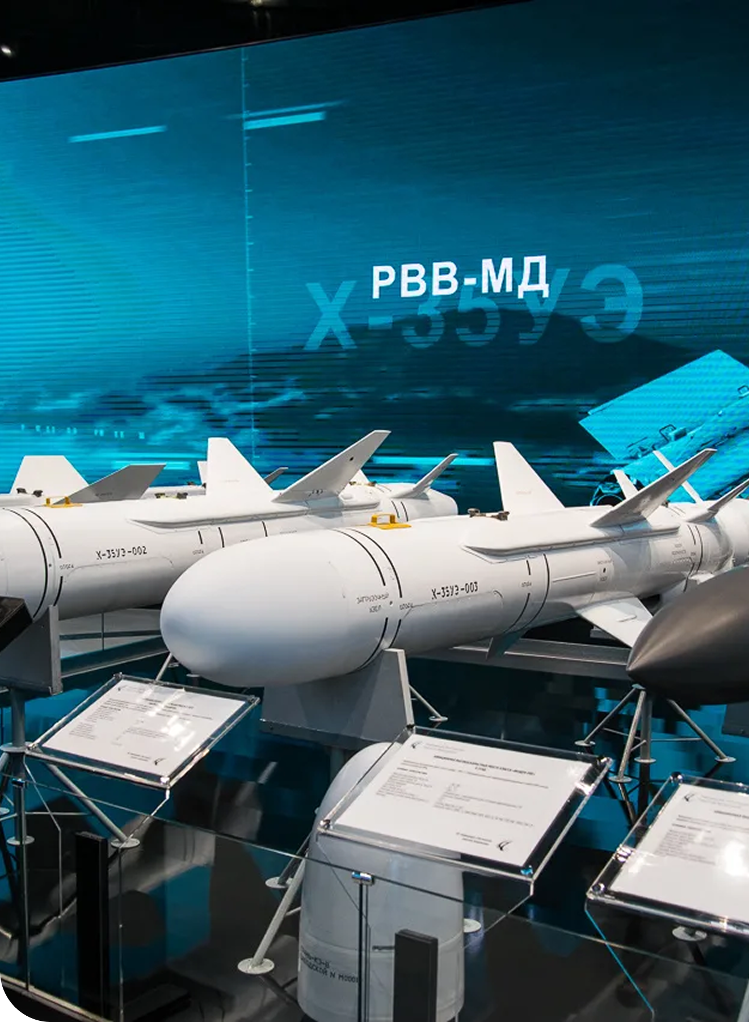
Ситуация на момент внедрения
01
По архивной СЭД есть описание
процессов, документов
02
Есть сформированный отдел ИТ, который давно работает
в архивной СЭД, но в других СЭД также не работал
03
Пользователи не имеют опыта
работы в других СЭД
04
Есть один специалист
по 1С:Документообороту
04
Самостоятельное внедрение 1С:Документооборот 3.0 в АО «Корпорация Тактическое ракетное вооружение»

Slide 5
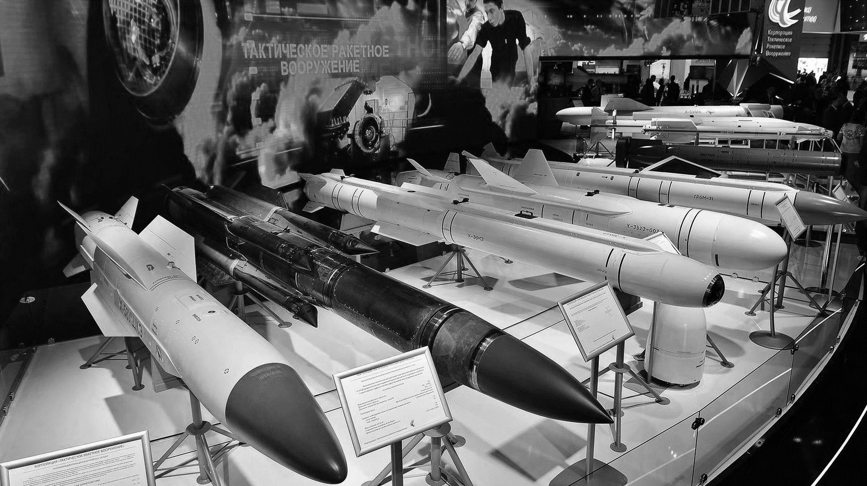
Выбор варианта
01
02
Самостоятельное
внедрение
С помощью консультантов
(оценка компании-франчайзи – 12 млн – включает обследование и внедрение без доработок)
05
Самостоятельное внедрение 1С:Документооборот 3.0 в АО «Корпорация Тактическое ракетное вооружение»

Slide 6
Этапы внедрения
Предварительный анализ и подготовка
3 недели
Детальное изучение и анализ бизнес-процессов, структуры предприятия
Формулировка основных требований
Понимание, где меняем процесс,
а где программу
06
Самостоятельное внедрение 1С:Документооборот 3.0 в АО «Корпорация Тактическое ракетное вооружение»

Slide 7
Этапы внедрения
Концептуальное проектирование
3 недели
Сформировано общее представление будущей системы
Определены ключевые блоки, их функциональность, способы взаимодействия
Поставлены сроки внедрения
07
Самостоятельное внедрение 1С:Документооборот 3.0 в АО «Корпорация Тактическое ракетное вооружение»

Slide 8
Этапы внедрения
Детальное проектирование и настройка
14 недель
Разработаны детальные технические решения
Проведена настройка и адаптация системы под конкретные задачи и процессы предприятия (настройка структуры и НСИ, видов документов и процессов обработки
08
Самостоятельное внедрение 1С:Документооборот 3.0 в АО «Корпорация Тактическое ракетное вооружение»

Slide 9
Этапы внедрения
Обучение персонала и изменение интерфейсов
8 недель
Несколько сотен сотрудников + нехватка времени и квалифицированного персонала
Демонстрация работы системы и проведение мастер-классов
Пошаговые инструкции с иллюстрациями для каждого подразделения и функциональной роли
Параллельно были подготовлены сотрудники для будущей технической поддержки
Изменения карточек документов касались переименования и скрытия полей (по требованию пользователей и соответствия внутренним стандартам корпорации)
09
Самостоятельное внедрение 1С:Документооборот 3.0 в АО «Корпорация Тактическое ракетное вооружение»

Slide 10

Этапы внедрения
Промышленная эксплуатация
Результаты
Предварительно протестировали систему на фокус-группе из числа сотрудников Секретариата и Канцелярии
Переход на 1С:Документооборот
сразу во всех подразделениях и ЦФУ
Колоссальная подготовительная работа
ТОЧНО В СРОК!
Руководитель ИТ:
«Да я в первый месяц уже домой вовремя уходил!»
Руководитель проекта:
«Это самое быстрое и легкое внедрение, которое у нас было!»
10
Самостоятельное внедрение 1С:Документооборот 3.0 в АО «Корпорация Тактическое ракетное вооружение»

Slide 11


Сложности процесса
Сопротивление конечных пользователей
Настоящие причины сложностей
А в предыдущей системе не так было!
Незнакомая СЭД
А переделайте карточку!
Незнание правил документооборота
А переименуйте поля!
Сжатые сроки внедрения
А поменяйте их местами!
Требование от СБ: «Уберите грифы!»
11
Самостоятельное внедрение 1С:Документооборот 3.0 в АО «Корпорация Тактическое ракетное вооружение»

Slide 12
Перечень основных требований
для изменений и доработок
✓
✓
Типовая карточка документа – переименование полей, скрытие неиспользуемых полей, добавление дополнительных реквизитов
Переименование «Грифа доступа» по требованию СБ – основная сложность, что переименовывать везде или скрывать нужно было
✓
✓
Создание дополнительных специфических
для ГОЗ реквизитов
Разработка новых печатных форм
для закупочной деятельности
✓
✓
Создание утвержденной формы отчета
для генерального директора по контрольным поручениям
Использование множественного выбора
адресатов и реквизитов
12
Самостоятельное внедрение 1С:Документооборот 3.0 в АО «Корпорация Тактическое ракетное вооружение»

Slide 13
Как решили вопрос — с использованием функций АГР
Настройка кнопок процессов | — в задачах Рассмотрения и Подписания
Расширенная схема жизненного цикла обработки | — в договорах
Вывод листа согласования в описание задачи | — в служебных записках и договорах
Конвертации и вставку штампа | — в служебных записках
Вставка таблиц в шаблон документа | — в служебных записках
Раздельная регистрация документов | — в ЛНА и входящей и исходящей корреспонденции
Множественные значения доп. Реквизитов | — в служебных записках
Множественные адресаты в документах | — в служебных записках и входящей корреспонденции
13
Самостоятельное внедрение 1С:Документооборот 3.0 в АО «Корпорация Тактическое ракетное вооружение»

Slide 14
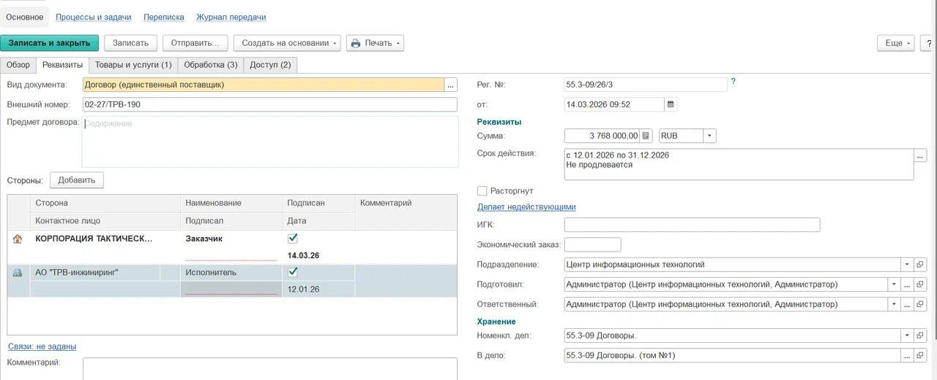
Примеры форм
14
Самостоятельное внедрение 1С:Документооборот 3.0 в АО «Корпорация Тактическое ракетное вооружение»

Slide 15
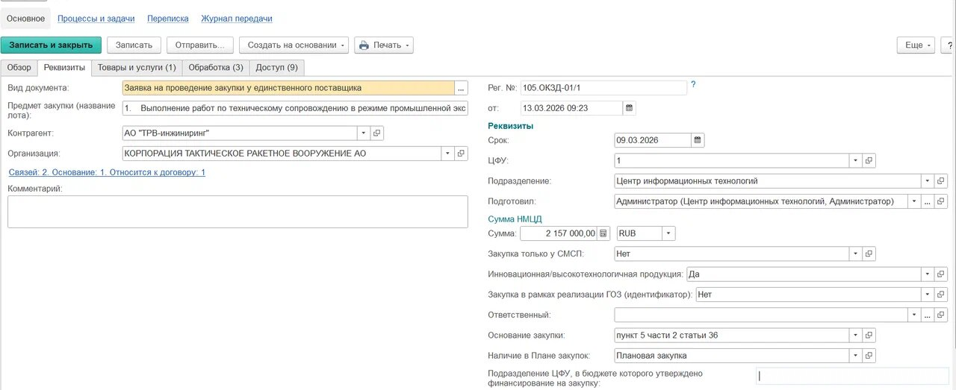
Примеры форм
15
Самостоятельное внедрение 1С:Документооборот 3.0 в АО «Корпорация Тактическое ракетное вооружение»

Slide 16
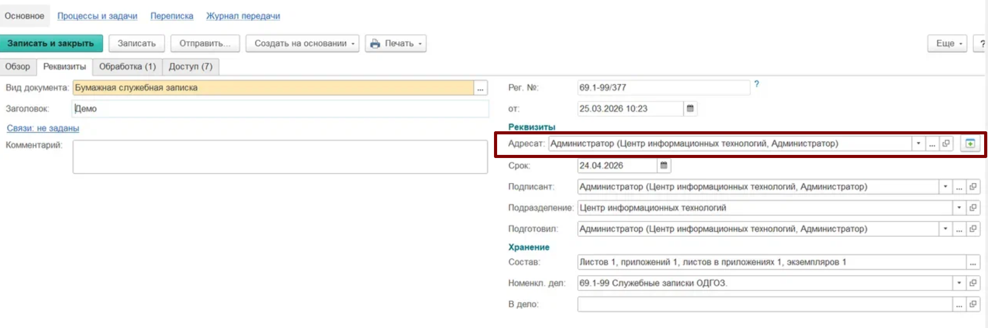
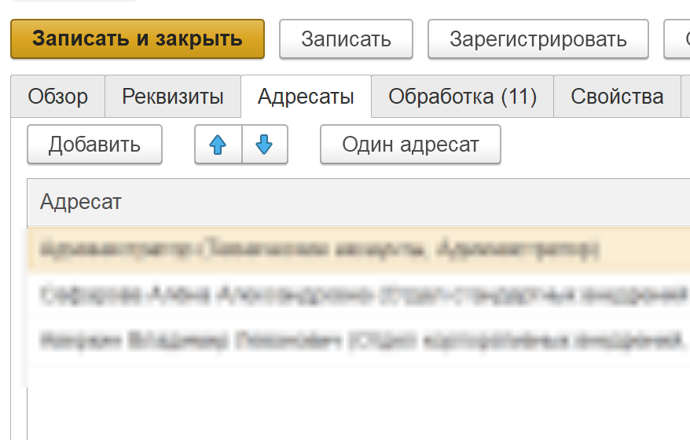
Примеры форм – множественные адресаты
16
Самостоятельное внедрение 1С:Документооборот 3.0 в АО «Корпорация Тактическое ракетное вооружение»

Slide 17
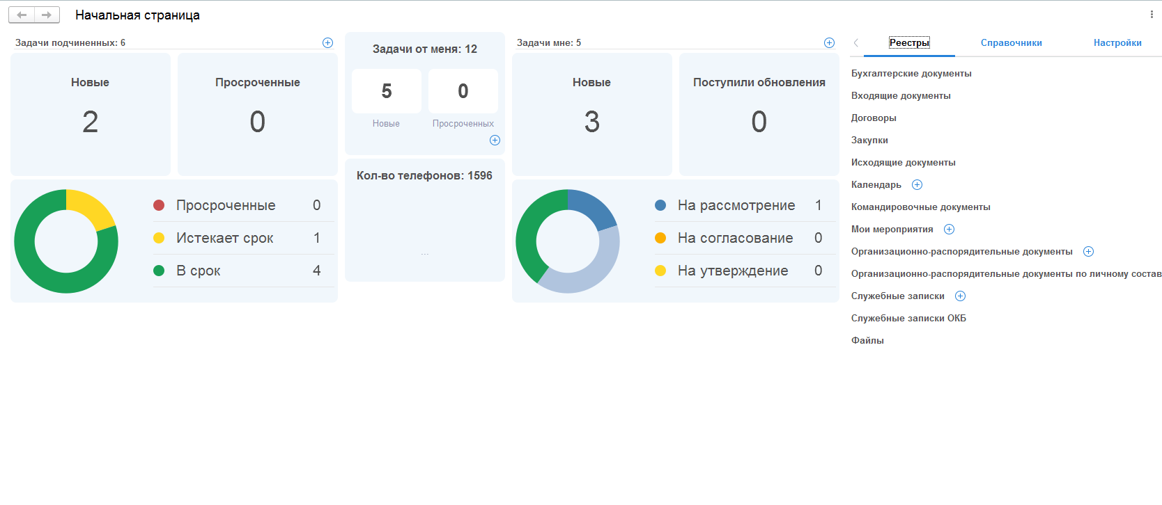
Примеры форм – рабочий стол
17
Самостоятельное внедрение 1С:Документооборот 3.0 в АО «Корпорация Тактическое ракетное вооружение»

Slide 18

Затраты в итоге
Покупка Академического ГиперРасширения 20 функций
01
Услуги по разработке отчетов
для генерального директора
02
Покупка годового участия в Клубе Академии Документооборота для консультирования
03
18
Самостоятельное внедрение 1С:Документооборот 3.0 в АО «Корпорация Тактическое ракетное вооружение»

Slide 19



Результат – успешное внедрение!
На текущий момент активных пользователей 350, всего около 1000,
ежедневно заводится порядка 500 документов
Сроки внедрения с 01.02.2025 по 05.11.2025
Максимальное использование типового функционала 1С:Документооборот 3.0
Небольшое количество готовых доработок через Академическое ГиперРасширение — нет проблем с обновлением
Специализированные отчеты
19
Самостоятельное внедрение 1С:Документооборот 3.0 в АО «Корпорация Тактическое ракетное вооружение»

Slide 20
Планы на дальнейшее развитие
1.
Реализация новых требований и пожеланий как рядовых, так и руководящих сотрудников
2.
Запуск блока «Договорная и закупочная деятельность»
3.
Запуск блока «Мероприятия» для коммуникации с дочерними предприятиями
4.
Интеграция с 1С:ERP и личным кабинетом руководителя на базе 1С:Предприятие.Элемент.
5.
Переход с SharePoint на 1С:Предприятие.Элемент (On-Premises) в области коммуникации
между руководителями дочерних предприятий.
20
Самостоятельное внедрение 1С:Документооборот 3.0 в АО «Корпорация Тактическое ракетное вооружение»

Slide 21
Спасибо за внимание!

